Slide 1
Z3104 GEODATABÁZE – LEKCE 2
Mgr. Martina Klocová

Slide 2
OBSAH HODINY
Připojení – kontrola připojení
Trocha opakování ☺ + co jsme nestihli
Trocha teorie – mazání a integritní omezení v praxi
Praxe – tvorba databáze a první SQL příkazy

Slide 3
OPÁČKO
Primární klíč
Jaké jsou datové typy?
Co je to integritní omezení?
Normální formy

Slide 4
OPÁČKO
CREATE TABLE nazevTabulky;
ALTER TABLE nazevTabulky ADD COLUMN jmenoSloupce TEXT;
INSERT INTO nazevTabulky (sloupec1, sloupec2, sloupec3) VALUES (hodnota1, hodnota2, hodnota3);
SELECT * FROM nazevTabulky;

Slide 5
SQL příkazy
příkazy pro definici dat (DDL)
příkazy pro manipulaci s daty (DML)
příkazy pro řízení transakcí (TCC)
řízení přístupu k datům (DCL)
CREATE
SELECT
COMMIT
GRANT
ALTER
INSERT
ROLLBACK
REVOKE
DROP
UPDATE
DELETE

Slide 6
SELECT
SELECT sloupec1, sloupec2 FROM nazevTabulky;
SELECT * FROM nazevTabulky;
SELECT sloupec1, sloupec2 FROM nazevTabulky WHERE sloupec1 = hodnota1;
Př.:
SELECT jmeno, vek FROM zamestnanci WHERE prijmeni = 'Novak';

Slide 7
DROP TABLE
DROP TABLE nazevTabulky;
Totální smazání tabulky
Příkaz DROP lze kombinovat s různými databázovými objekty – VIEW, INDEX, DATABASE…

Slide 8
DELETE FROM
DELETE FROM nazevTabulky
WHERE podminka;
odstranění záznamů z tabulky, po smazání všech záznamů zůstává tabulka prázdná
Dá se kombinovat s různými limity a podmínkami

Slide 9
UPDATE
UPDATE nazev_tabulky
SET nazev_sloupce = hodnota
WHERE podminka;
Úprava dat v databázi

Slide 10
PŘIDÁNÍ PRIMÁNÍHO KLÍČE
CREATE TABLE student
(
uco INT PRIMARY KEY,
jmeno VARCHAR(10)
);
Postgres jinak přidává primární klíč defalutně – index při vstupu
PRIMARY KEY dokáže hlídat unikátnost dat + hodí se při propojování

Slide 11
UKÁZKA RŮZNÝCH INTEGRITNÍCH OMEZENÍ
CREATE TABLE student
(
uco INT PRIMARY KEY,
rodneCislo VARCHAR(11) NOT NULL UNIQUE,
jmeno VARCHAR(10),
vek INT CHECK (vek > 0)
);

Slide 12
A TEĎ VY!

Slide 13
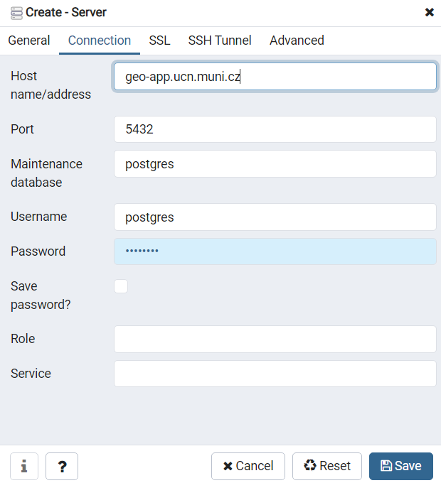
INSTALACE A PŘIPOJENÍ
Ptejte se ☺
PostgreSQL na serverech ÚVT:
Host: geo-app.ucn.muni.cz
Port: 5432
User: postgres
Password: postgres

Slide 14
ÚKOL 1
Cvičení se objeví na školním serveru
Navrhněte tabulku pro evidenci prodeje kol.
Použijte vhodné datové typy
Dodržuje 1. normální formu
Zvolte vhodný primární klíč
Vložte záznamy
KXZ 4000, červená, 5 převodů, 10.000Kč
BXX 200, modrá, 7 převodů, 12.000Kč
ZCW 10K, zelená, 12 převodů, 15.000Kč

Slide 15
ÚKOL 2
Cvičení se objeví na školním serveru
Navrhněte tabulku pro evidenci shlédnutých seriálů z Netflixu
Použijte vhodné datové typy
Dodržuje 1. normální formu
Vložte případy (aspoň 5) a atributy (aspoň 4)
Př.: ‘Tim Miler ‘, ‘ Love, Death and Robots ‘, ‘ USA ‘, 2019,

Slide 16
ÚKOL 3
Cvičení se objeví na školním serveru
Navrhněte tabulky pro evidenci autopůjčovny
Použijte vhodné datové typy
Dodržuje 3. normální formu
Zvolte vhodný primární klíč
Vložte hodnoty
Jan Novák r.č. 810212/0011 ř.p. 1234532 - červená Škoda Octavia (3T6 8211) rv. 2004
Jan Novák r.č. 810212/0011 ř.p. 1234532 - zelená Honda Acord (4B8 1234) rv. 1998
Jiří Lunák r.č. 530422/535 ř.p. 1828402 - modrá Hundai Tiburon (2L5 4532) rv. 2000
Pavlína Konečná r.č. 955107/8888 ř.p. 8763214 – růžová Renault Laguna (1A5 7979) rv. 2002

Slide 17
DĚKUJI ZA POZORNOST

